Slide 1
准备
VR视频片段
自我评估
15秒
2分钟
30秒
片段1
片段2
· · ·
片段N

Slide 2
ALL
energy,
dfa,pfd,
fisher_info,
hjorth,
spec_entropy,
svd_entropy,
ap_entropy
…
γ
EEG
小波变换
β
特征
选择
情绪识别
原始信号
预处理
α
θ
δ
…
效果评估
节律信号
特征提取

Slide 3
Low pass filter
h[n]
↓2
D1
x[n]
h[n]
↓2
D2
High pass filter
g[n]
↓2
A1
h[n]
↓2
D3
g[n]
A2
↓2
g[n]
A3
…
↓2

Slide 4
128Hz
A1(0-64Hz)
D1(64-128Hz)
Noises
A2(0-32Hz)
D2(32-64Hz)
Gamma
A3(0-16Hz)
D3(16-32Hz)
Beta
A4(0-8Hz)
D4(8-16Hz)
Alpha
A5(0-4Hz)
D5(4-8Hz)
Theta
Delta

Slide 5
Ln(L(k))
Ln(R(n)/S(n))
α
α
tanα=hfd
tanα=Hurst
0
Ln(1/k)
0
Ln(n)

Slide 6
个体学习器1
个体学习器2
融合模块
输出
…
个体学习器n

Slide 7
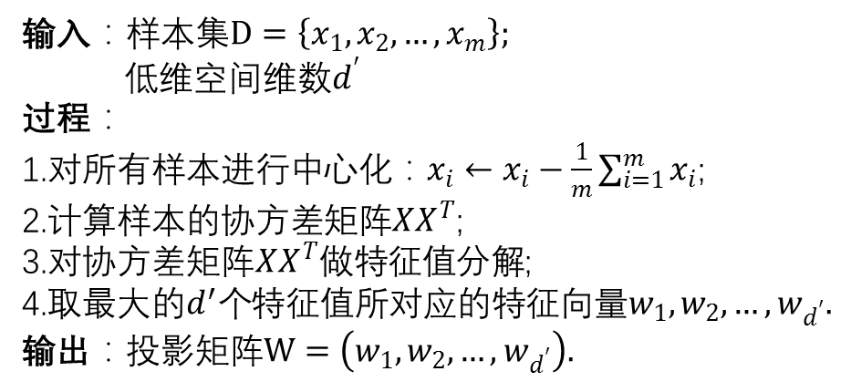
输入：样本集$D=\left\{x_{1},x_{2},…,x_{m}\right\};$
低维空间维数$d^{′}$
过程：
1.对所有样本进行中心化：$x_{i}←x_{i}−\frac{1}{m}\sum_{i=1}^{m}{x_{i}}$;
2.计算样本的协方差矩阵$XX^{T}$;
3.对协方差矩阵$XX^{T}$做特征值分解;
4.取最大的$d^{′}个$特征值所对应的特征向量$w_{1},w_{2},…,w_{d^{′}}.$
输出：投影矩阵$W=\left(w_{1},w_{2},…,w_{d^{′}}\right).$

Slide 8
天气？
晴天
下雨
风？
否
无风
大风
温度？
否
适宜
极冷
是
否

Slide 9
脑电采集外围设备
脑电帽
接线盒
放大器
脑电信号
脑电信号
NSD主机
情绪识别算法
被试
脑电采集设备
VR
视频刺激
信号同步
VR头显
VR主机
VR设备

Slide 10
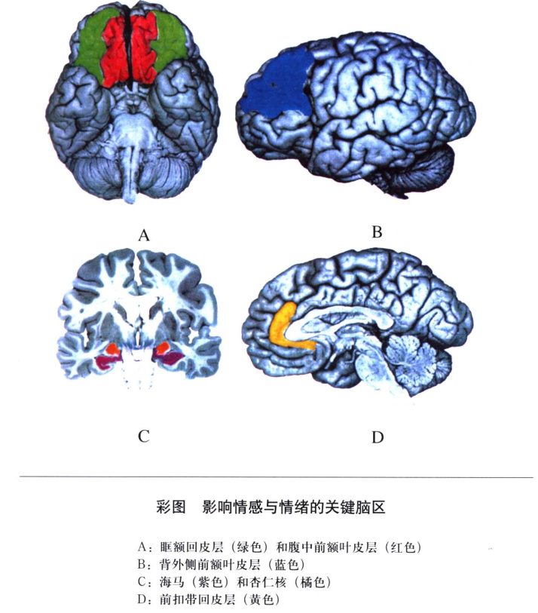
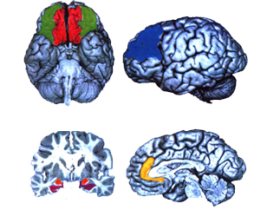
A
B
C
D
A:眶额回皮层（绿色）和腹中前额叶皮层（红色）
B:背外侧前额也皮层（蓝色）
C:海马（紫色）和杏仁核（橘色）
D:前扣带回皮层（黄色）

Slide 11
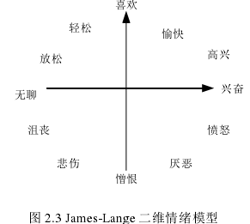
喜欢
轻松
愉快
放松
高兴
无聊
兴奋
沮丧
愤怒
悲伤
厌恶
憎恨

Slide 12
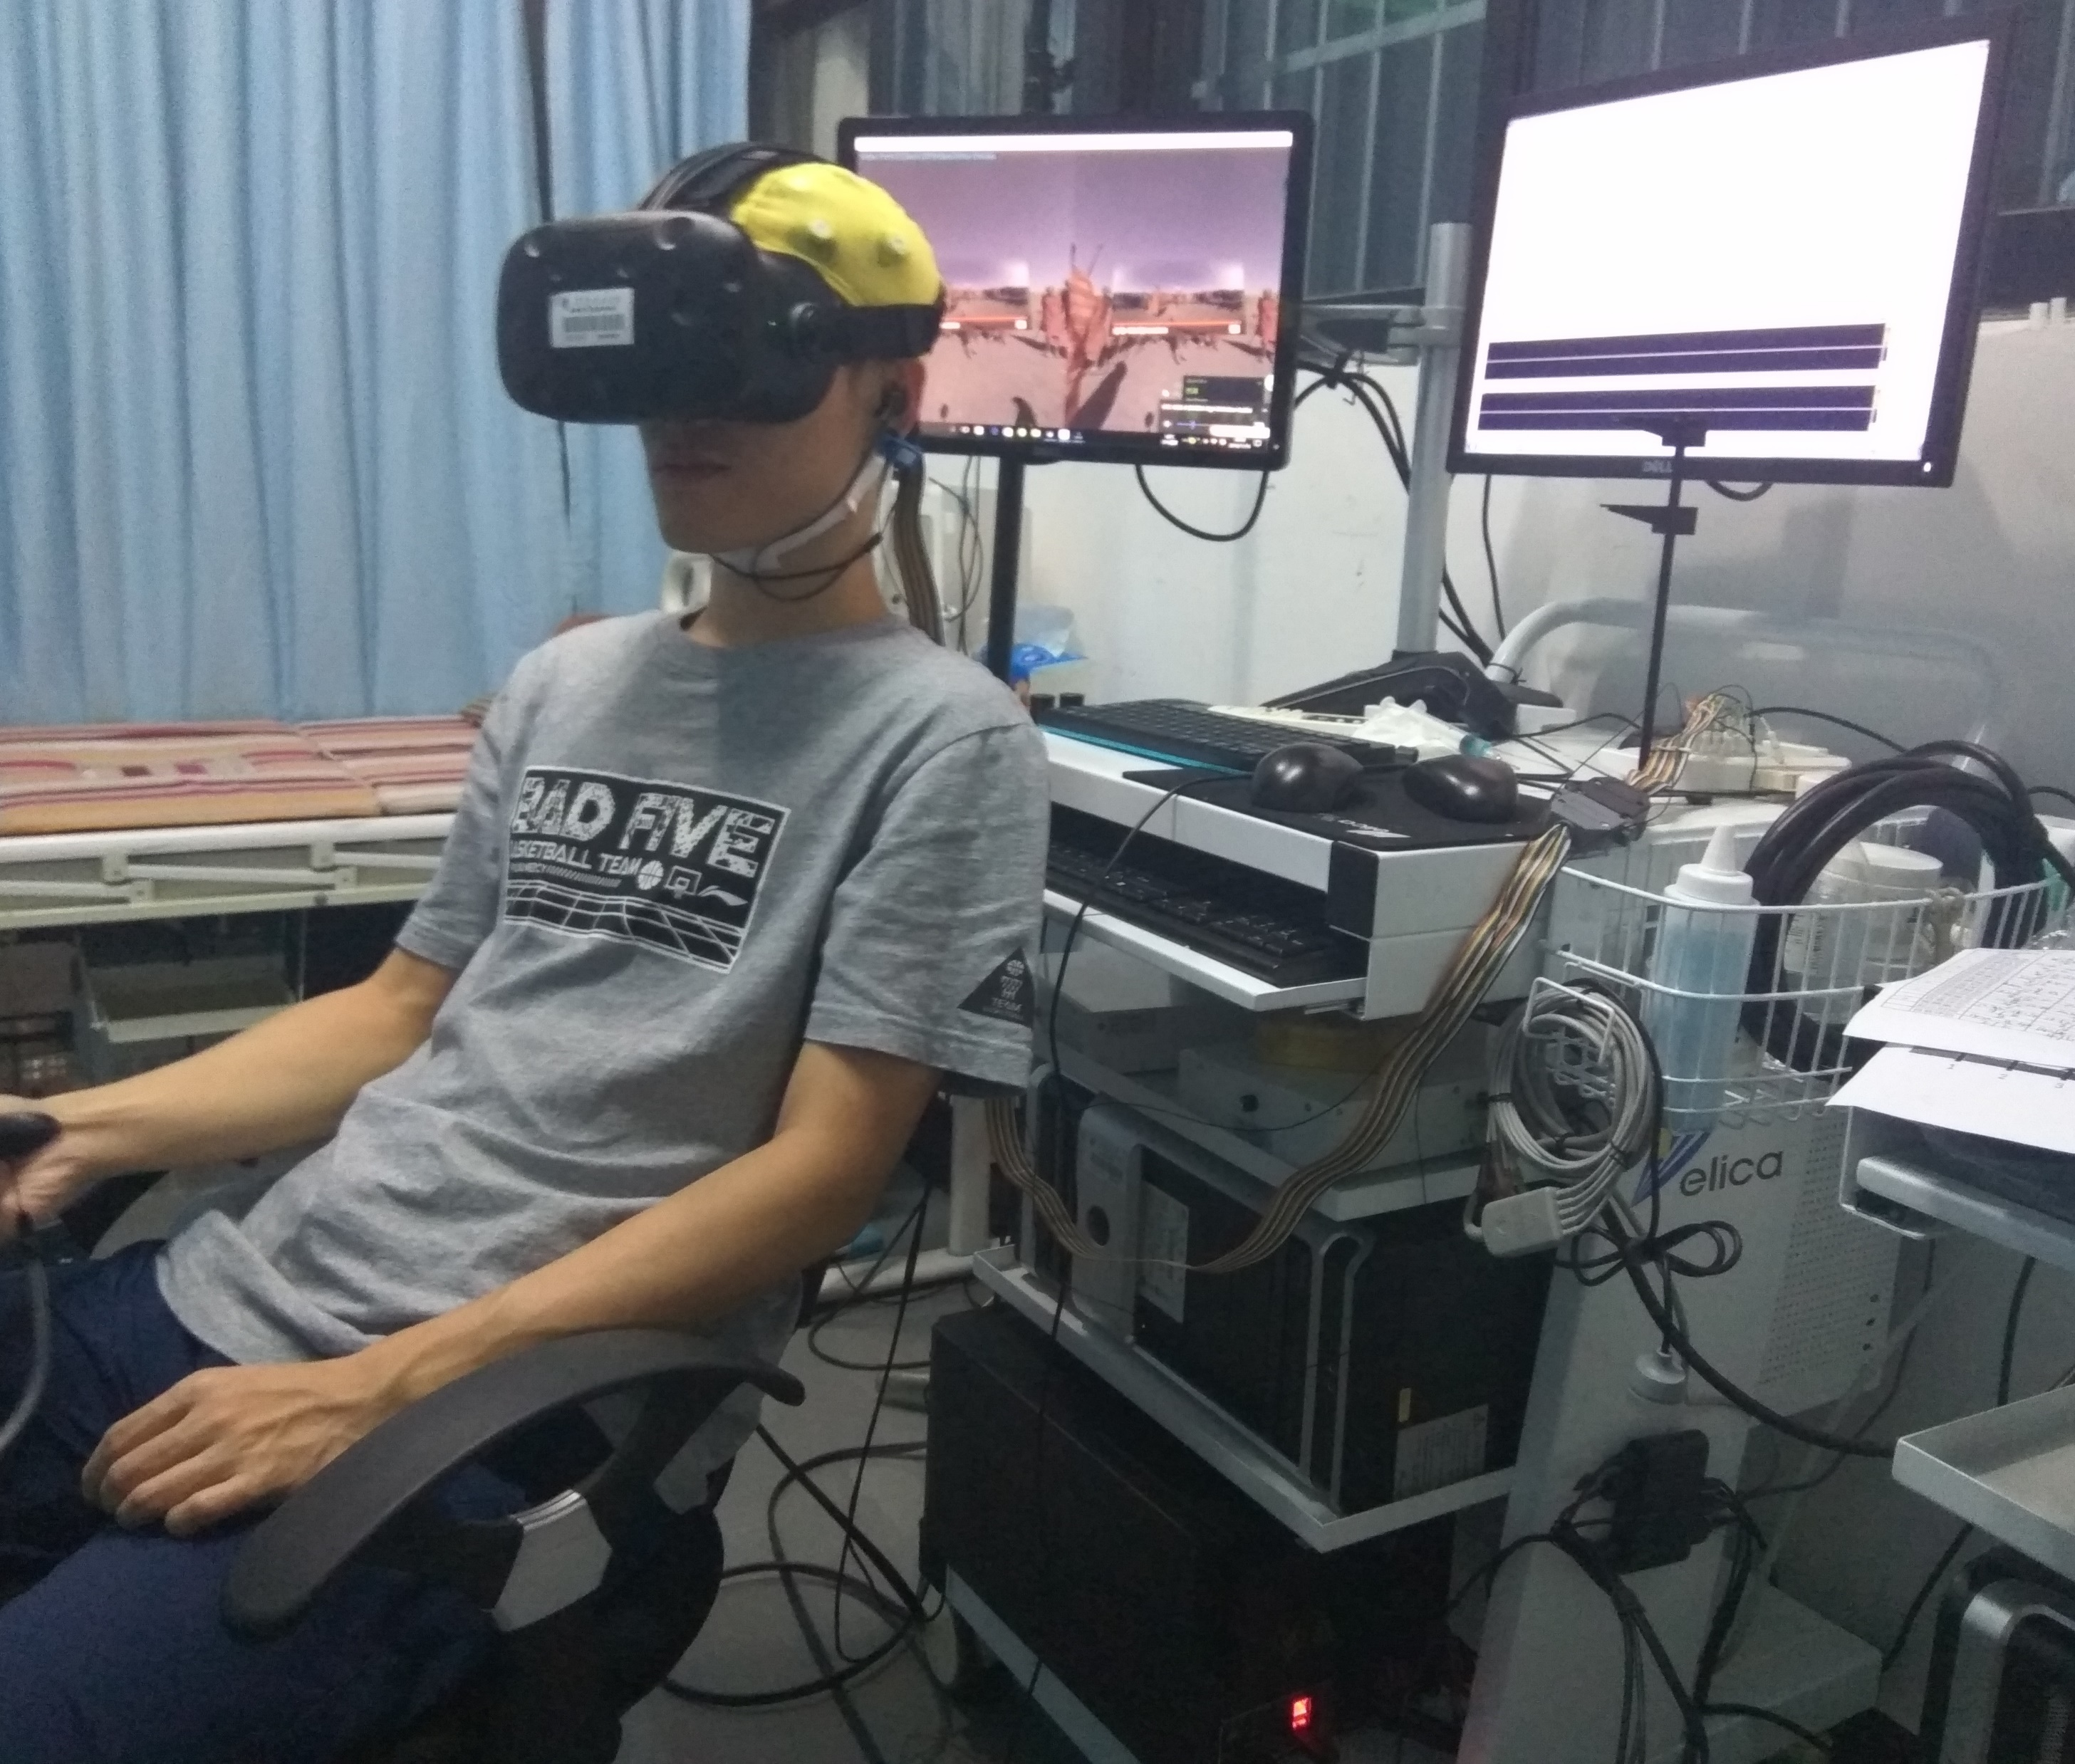
脑电帽
VR头显
VR显示器
脑电采集设备显示器
被试
脑电采集设备主机
VR设备主机

